Slide 1
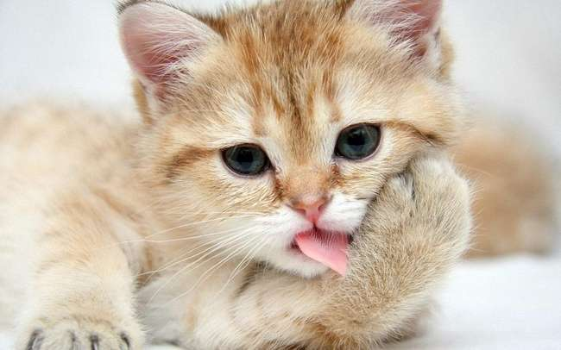
Муниципальное бюджетное дошкольное образовательное учреждение детский сад «Ромашка»
Проект «Пушистая кошка – мягкие лапки»
Подготовила: Якубович Т.М.

Slide 2
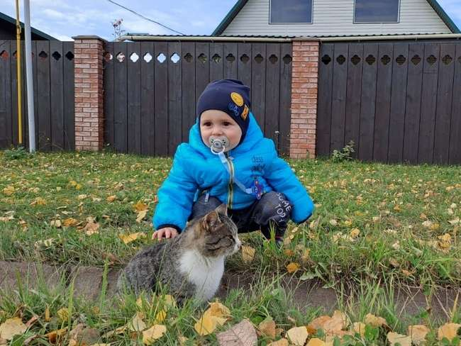
Актуальность
Ознакомление с животными является важным разделом в воспитании дошкольников. Дети получают знания о природе, животном мире, учатся оказывать заботу и внимание. Домашнее животное в семье – это мощный воспитательный фактор. Ребенок видит животное – он к нему
тянется, распознает
названия, отмечает
различия, познает его
поведение.

Slide 3
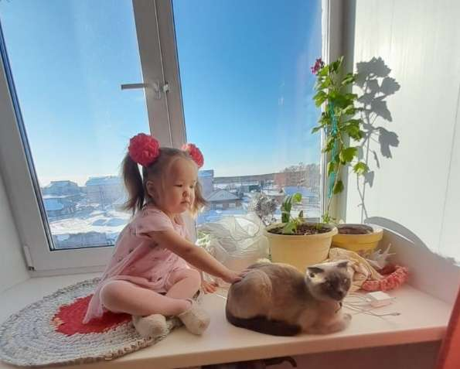
Цель
● учить детей узнавать и называть кошку;
● способствовать развитию памяти и активизации речи детей;
● воспитывать доброе отношение к домашним животным, желание заботиться о них.

Slide 4
Задачи
● формировать знания детей о домашней кошке;
● воспитать чувства сопереживания ко всему живому;
● учить рассматривать, ощупывать, гладить;
● закреплять представление о частях тела животного (голова, уши, глаза, нос, рот, живот, спина, хвост, лапы);
● привлечение родителей в формирование у детей заинтересованного, бережного отношения к домашним животным.

Slide 5
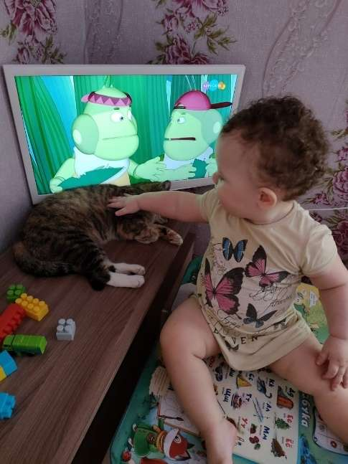
Паспорт проекта
Тип проекта: познавательно – исследовательский;
Возраст детей: 1,6 –2 года;
Участники проекта: воспитатели, дети первой группы раннего возраста, родители;
Продолжительность проекта:1 месяц.

Slide 6
Игровая деятельность
Речевое развитие
Тема проекта «Пушистая кошка – мягкие лапки»
Работа с родителями
Художественно-эстетическое развитие

Slide 7
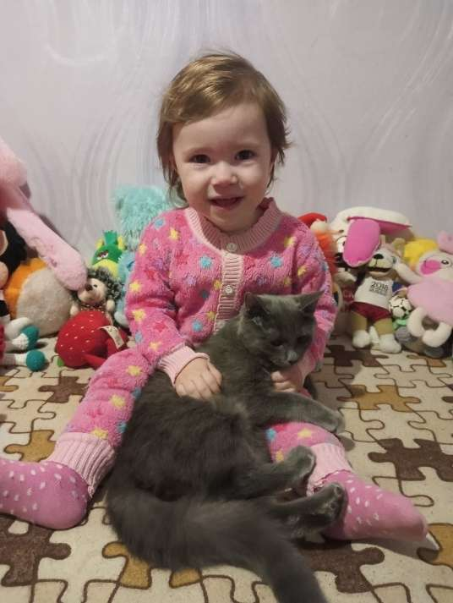
Интеграция образовательных областей
- развитие речи;
- познавательное развитие;
социально-коммуникативное развитие;
физическое развитие;
- художественно-эстетическое развитие.
Этапы проекта
I этап – подготовительный
II этап – реализация проекта
III этап – презентация проекта

Slide 8
I этап – подготовительный
беседы с детьми;
подготовка занятий, иллюстративного материала, загадок, игр, консультации для родителей;
подготовка атрибутов для игр, занятий;
подготовка методической литературы;

Slide 9
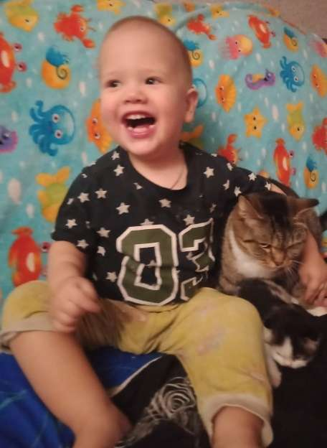
II этап - реализация проекта
Совместная деятельность педагога с детьми, родителями
III этап – итоговый
Презентация проекта

Slide 10
Ожидаемый результат
понимание детьми, как можно ухаживать за кошкой;
привитие детям любви и бережного отношения к животному;
возрастает речевая активность детей в разных видах деятельности;
обогащается родительский опыт пониманием для чего ребёнку нужно общение с животным.

Slide 11
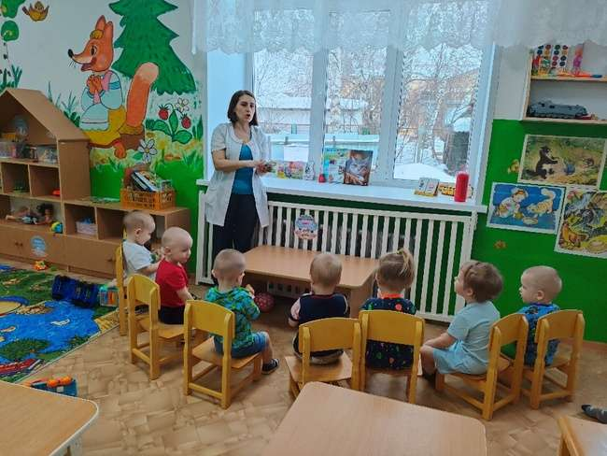
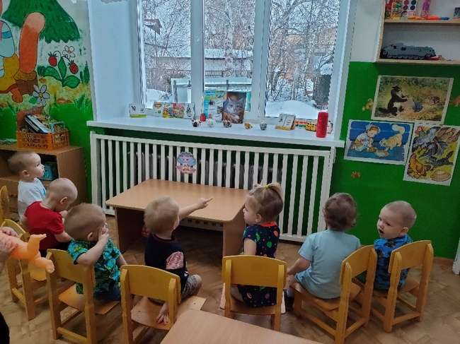
Рассматриваем иллюстрационный материал по теме проекта: картинки с изображением кошек, книжки-малышки с описанием жизни кошек

Slide 12
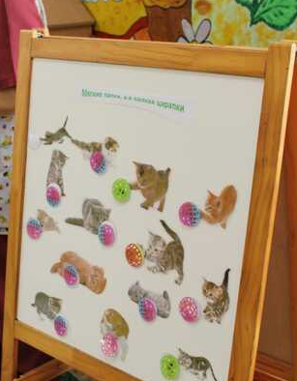
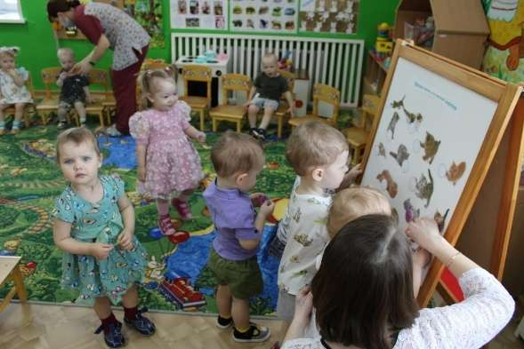
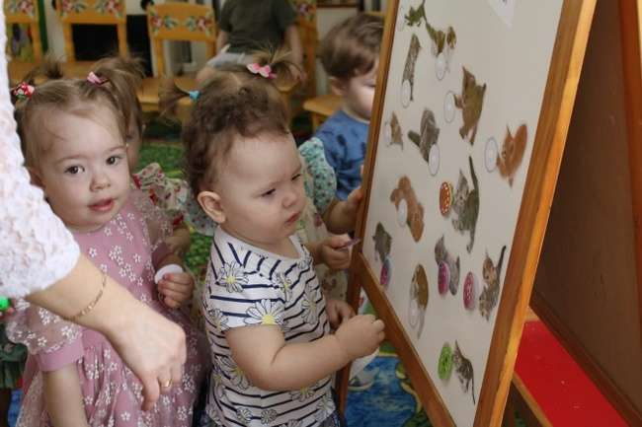
Рассматриваем различные фото кошек, какие они бывают

Slide 13
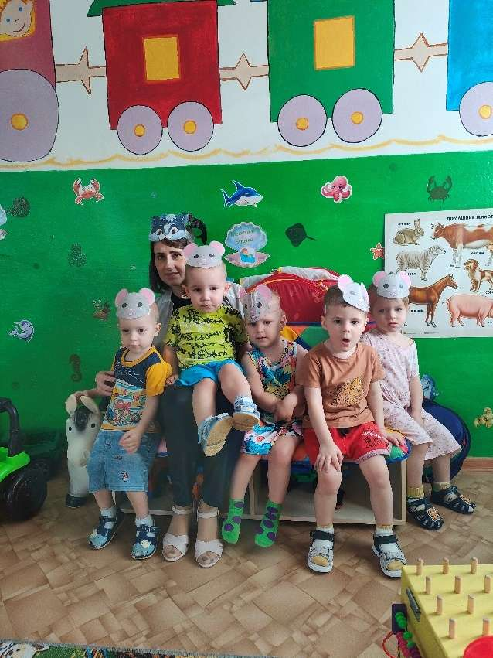
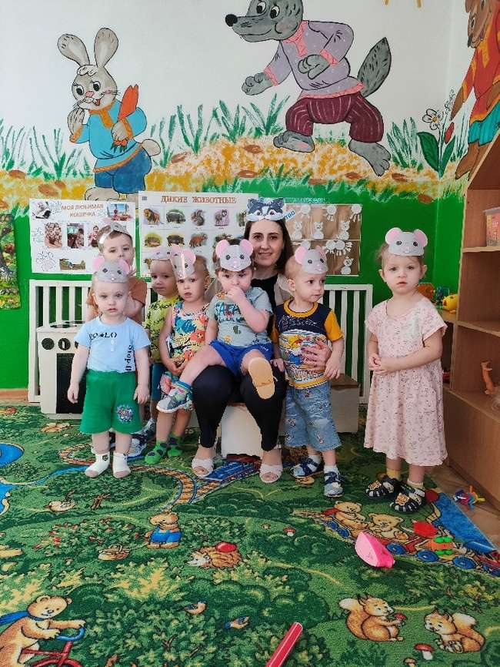
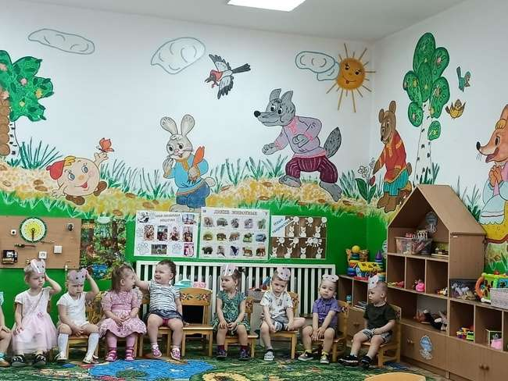
Игровая деятельность

Slide 14
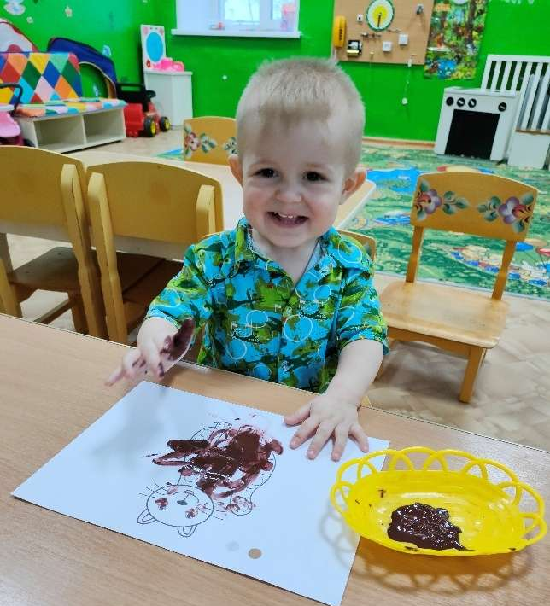
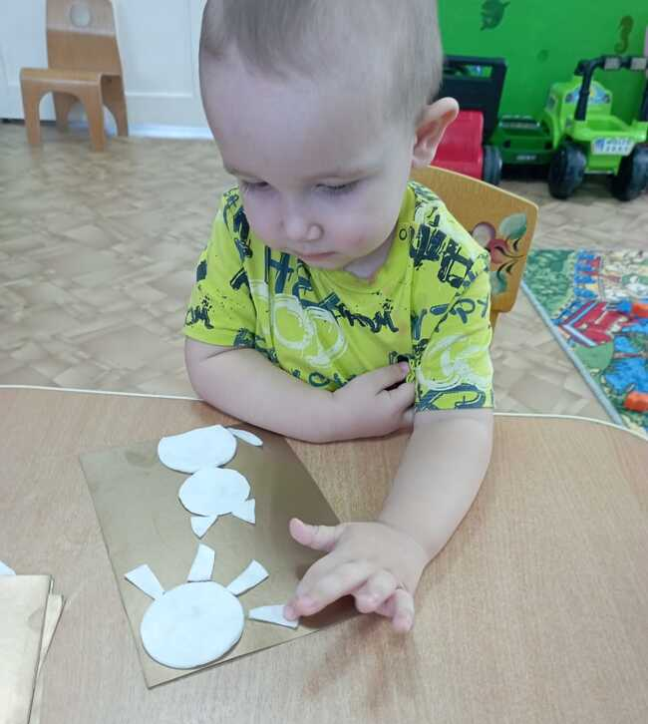
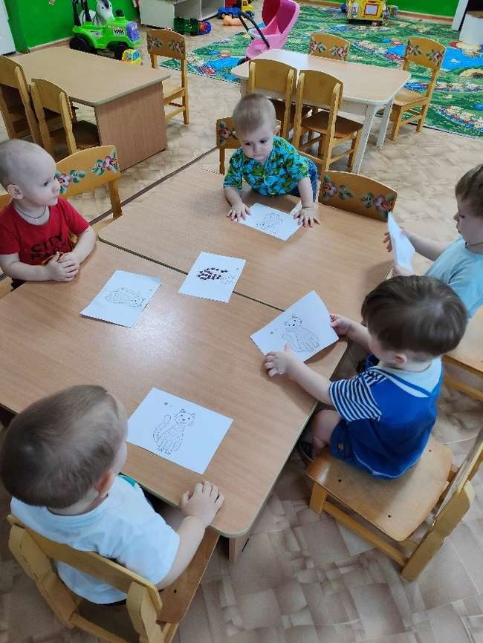
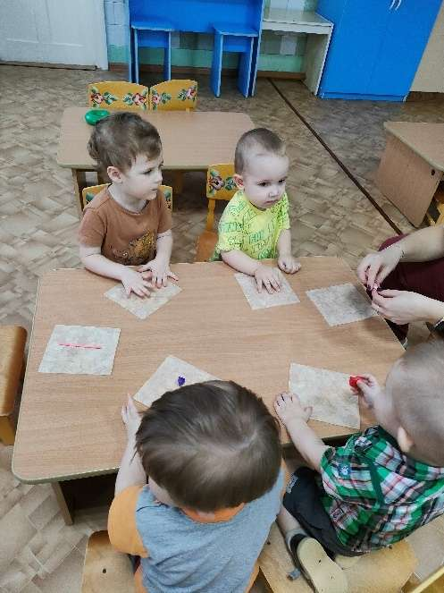
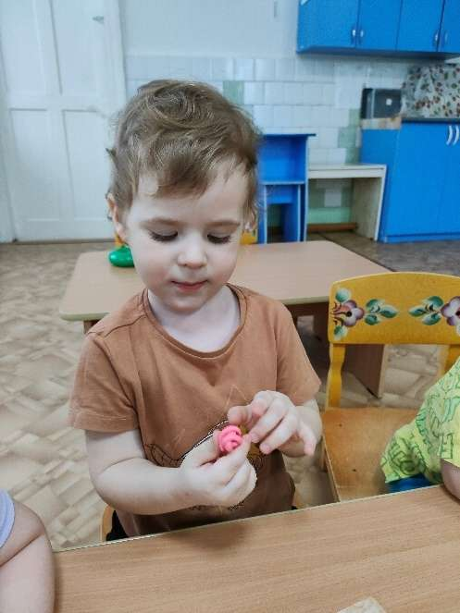
Художественное творчество

Slide 15
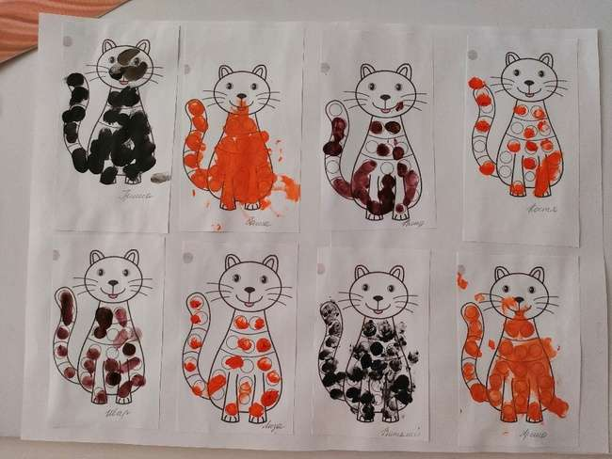
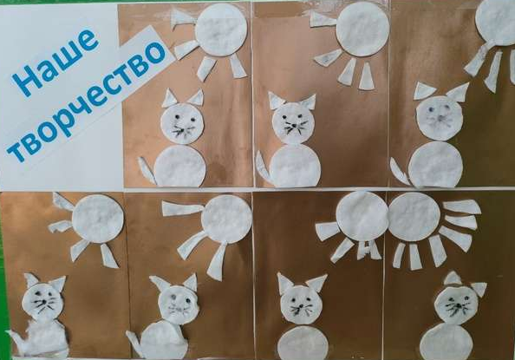
Выставка работ «Наши пушистые друзья»

Slide 16
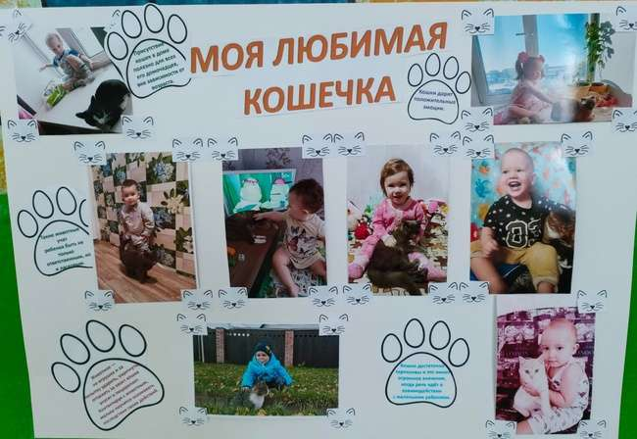
Фотовыставка «Моя любимая кошечка»

Slide 17
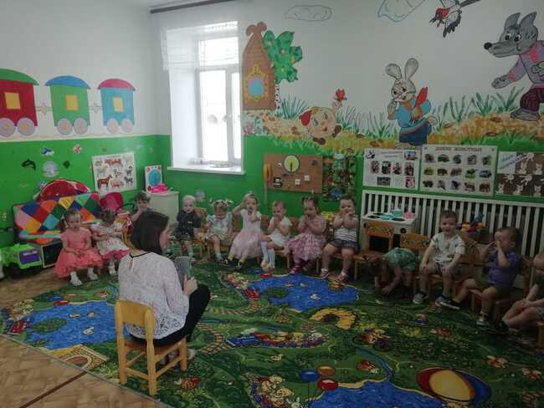
Потешки про кошек
«Пошел котик на торжок»,
«Киска-киска»,
«Котенька-коток»
«Как у нашего кота»

Slide 18
Стихи про кошечек
Грузовик
Нет, напрасно мы решили
Прокатить кота в машине:
Кот кататься не привык —
Опрокинул грузовик.
Агния Барто
Котёнок
Котёнок возится с клубком:
То подползет к нему тайком,
То на клубок начнет кидаться,
Толкнет его, отпрыгнет вбок...
Hикак не может догадаться,
Что здесь не мышка, а клубок.
Агния Барто
Кискино горе
Плачет Киска в коридоре,
У нее
Большое горе:
Злые люди
Бедной Киске
Не дают
Украсть
Сосиски!
Борис Заходер
Кот у ворот
Дрожа от лютой стужи,
Кот просит: "Отвори!
Как холодно снаружи,
Как голодно внутри!
Согрейте, пожалейте
Несчастного кота!
Пустите, накормите,
Вот будет красота!«
Валентин Берестов

Slide 19
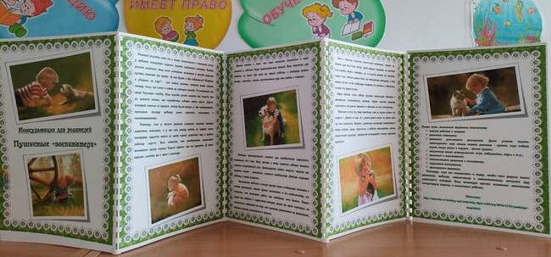
Консультация для родителей
«Пушистые воспитатели »

Slide 20
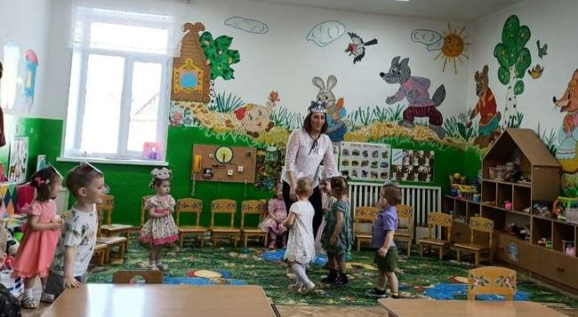
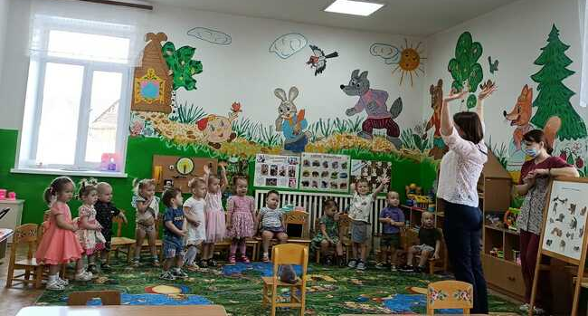

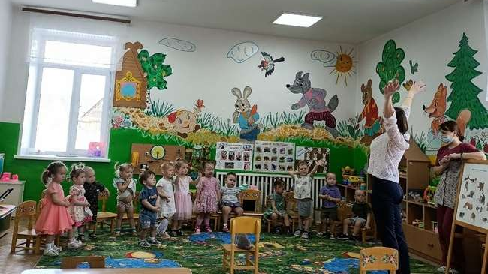
Открытое занятие на тему «Кошечка в гости к нам пришла»

Slide 21
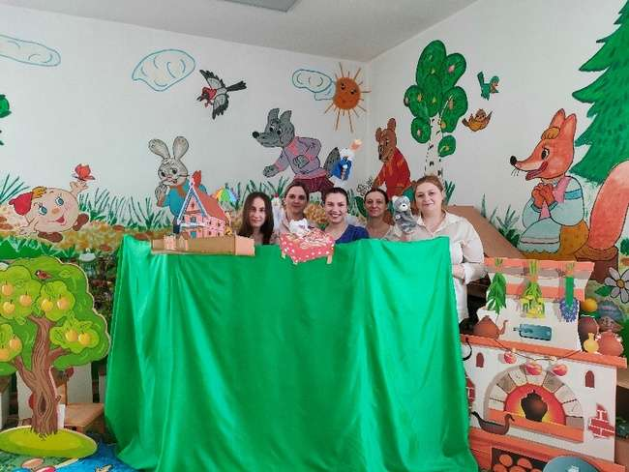
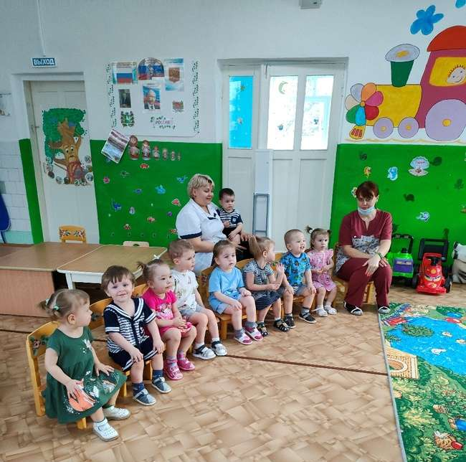
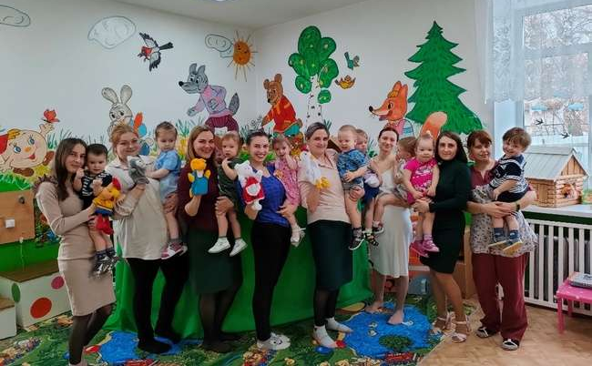
Театрализация сказки «Кошкин дом»

Slide 22
Результаты проекта:
дети стали добрее к животным;
поняли, что кошка на негативное отношение – выпустит когти;
научились ухаживать за кошкой;
узнали, как живет кошка, что кушает, как играет;
в лице родителей обрели хороших союзников в реализации проекта.
обогатился родительский опыт приемами взаимодействия и сотрудничества с ребенком в семье.

Slide 23
Методическое и ресурсное обеспечение
Программа воспитания и обучения в детском саду «От рождения до школы» под редакцией Н.Е. Вераксы, М.А.Васильевой и Т.С.Комаровой
Дидактические игры и занятия с детьми раннего возраста: Пособие для воспитателя дет.сада/ Е.В. Зворыгина, Н.С. Карпинская, И.М, Кононова и др..; Под ред. С. Л. Новоселовой. – 4-е изд., перераб. – М.: Просвещение, 1985. – 144 с., 4 л. ил.
Н.А. Карпухина Конспекты занятий в ясельной группе детского сада. Практическое пособие для воспитателей и методистов ДОУ. –Воронеж: ИП Лакоценин С. С., 2010 – 208 с.
Маханева М.Д., Рещикова С.В. Игровые занятия с детьми от 1 до 3 лет: Методическое пособие для педагогов и родителей. – М.: ТЦ Сфера, 2006. – 96 с. (Ранний возраст).
Ушакова О.С. Речевое развитие детей второго года жизни. Методическое пособие для реализации комплексной образовательной программы «Теремок» для детей от двух месяцев до трех лет. – М.: Издательский дом «Цветной мир», 2021. – 80 с. – 2-е издание перераб. и доп.

Slide 24
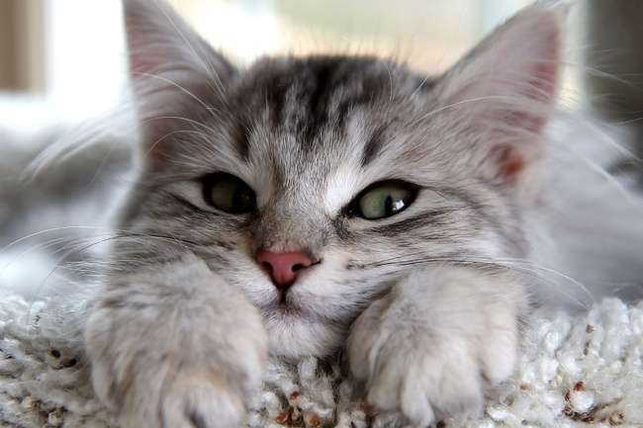
Благодарим за внимание!

